Slide 1

BỘ CÔNG THƯƠNG
TRƯỜNG ĐẠI HỌC CÔNG NGHIỆP THỰC PHẨM
THÀNH PHỐ HỒ CHÍ MINH
MẠNG MÁY TÍNH
XÂY DỰNG HỆ THỐNG MẠNG RESORT
NOVOTEL PHÚ QUỐC
GIẢNG VIÊN
PHẠM NGUYỄN HUY PHƯƠNG

Slide 2
NHÓM ĐỀ TÀI 7
THÀNH VIÊN TRONG NHÓM
Nguyễn Thị Thu Hiền - 2033216411
Đặng Diệp Bích Ngọc - 2033216496
Lê Huỳnh Đức - 2033210447
Phan Trọng Nghiêm - 2033210501

Slide 3
LÝ DO CHỌN ĐỀ TÀI
QUẢN LÝ VÀ VẬN HÀNH
CUNG CẤP DỊCH VỤ INTERNET
AN NINH MẠNG
GIẢM CHI PHÍ
TĂNG TRẢI NGHIỆM KHÁCH HÀNG

Slide 4
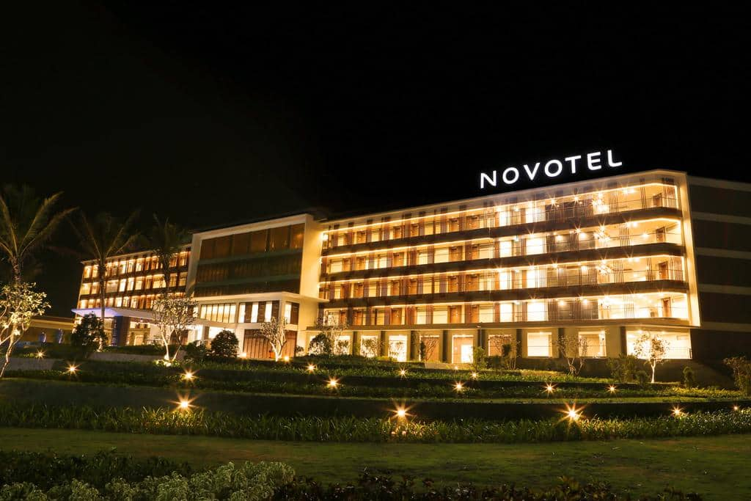
LỰA CHỌN HỆ THỐNG RESORT
Địa điểm
Khả năng hỗ trợ
An ninh
Cơ sở vật chất
Chi phí

Slide 5
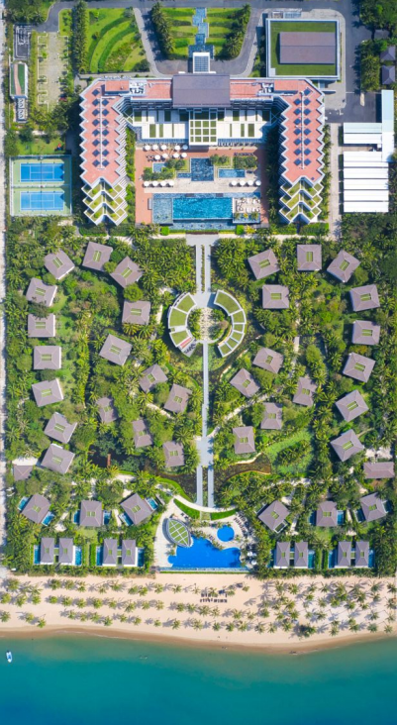
CÁC BƯỚC XÂY DỰNG HỆ THỐNG MẠNG
Đánh giá yêu cầu và nhu cầu của khách hàng
Thiết kế kiến trúc mạng
Lựa chọn thiết bị mạng
Triển khai và cấu hình
Kiểm tra và đảm bảo chất lượng
Đào tạo và hỗ trợ
Đảm bảo an ninh mạng
Cập nhật và nâng cấp

Slide 6
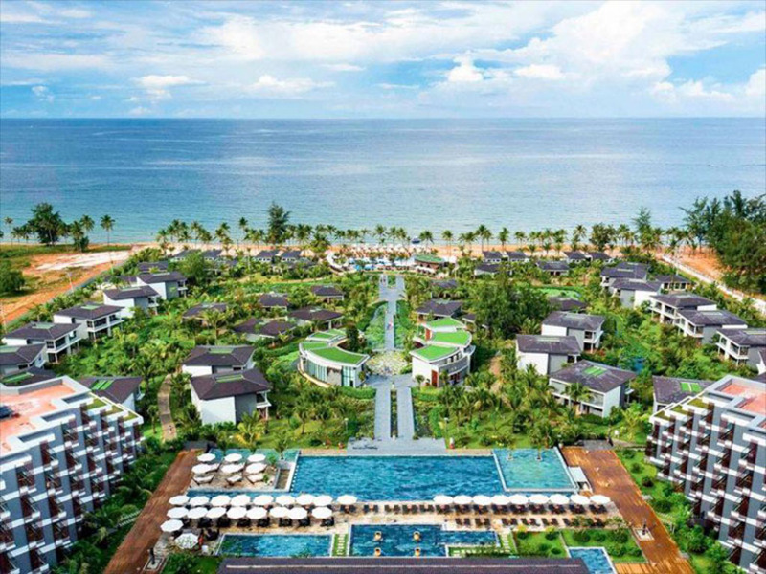
NOVOTEL PHÚ QUỐC
THÔNG TIN VỀ NOVOTEL PHÚ QUỐC
Novotel Phú Quốc là một trong những điểm du lịch nổi tiếng tại Phú Quốc, khu nghỉ dưỡng này là sự lựa chọn hoàn hảo cho kỳ nghỉ cuối tuần với hệ thống phòng nghỉ sang trọng cùng những tiện ích tuyệt vời.
Hình ảnh về Novotel Phú Quốc

Slide 7
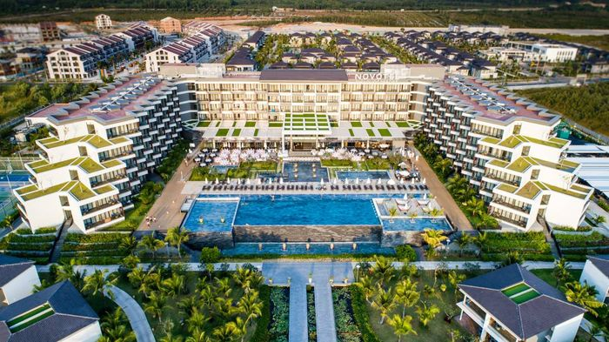
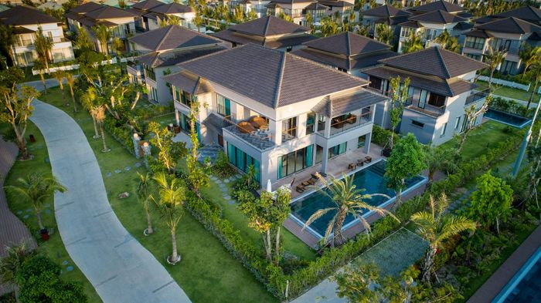
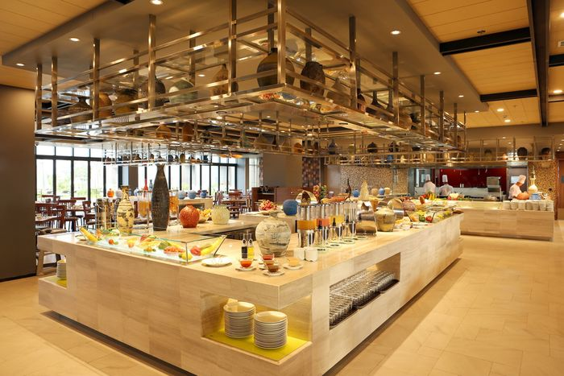
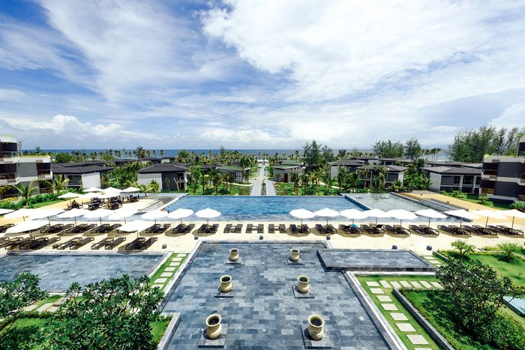

Slide 8




THÔNG TIN VỀ NOVOTEL PHÚ QUỐC
NOVOTEL PHÚ QUỐC TỌA LẠC TRÊN BÃI TRƯỜNG, ĐƯỜNG BÀO, XÃ DƯƠNG TƠ
TỔNG DIỆN TÍCH 7,3 HA, ĐƯỢC XÂY DỰNG TẠI LÔ ĐẤT SR3 THUỘC KHU TỔ HỢP DU LỊCH SONASEA VILLAS & RESORT
TỔNG VỐN ĐẦU TƯ 4.500 TỶ ĐỒNG.
366 PHÒNG, 96 BIỆT THỰ, 2 NHÀ HÀNG

Slide 9
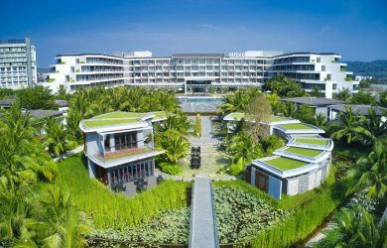
CẦN BAO NHIÊU SWITCH, ROUTER, HUB, MÁY TÍNH, ROUTER WIFI
MỖI PHÒNG KHÁCH SẠN VÀ BIỆT THỰ CẦN ÍT NHẤT MỘT CỔNG MẠNG CUNG CẤP KẾT NỐI INTERNET. VÌ VẬY, VỚI 366 PHÒNG, 96 BIỆT THỰ, TA CẦN ÍT NHẤT 366 + 42 = 462 CỔNG MẠNG.
NHÀ HÀNG VÀ SPA CÓ THỂ CẦN MỘT HOẶC NHIỀU CỔNG MẠNG ĐỂ KẾT NỐI CÁC THIẾT BỊ ĐIỆN TỬ VÀ CUNG CẤP KẾT NỐI INTERNET CHO KHÁCH HÀNG. VỚI 2 NHÀ HÀNG VÀ 1 SPA, TA CÓ THỂ CẦN KHOẢNG TỪ 2 ĐẾN 5 CỔNG MẠNG CHO MỖI KHU VỰC NÀY.
PHÒNG HỌP VÀ TRUNG TÂM TẬP THỂ HÌNH CÓ THỂ CẦN KẾT NỐI INTERNET ĐỂ HỖ TRỢ CÁC CUỘC HỌP TRỰC TUYẾN HOẶC CUNG CẤP DỊCH VỤ TRỰC TUYẾN CHO KHÁCH HÀNG. VỚI 3 PHÒNG HỌP VÀ TRUNG TÂM TẬP THỂ HÌNH, TA CÓ THỂ CẦN KHOẢNG TỪ 2 ĐẾN 5 CỔNG MẠNG CHO MỖI KHU VỰC NÀY.

Slide 10



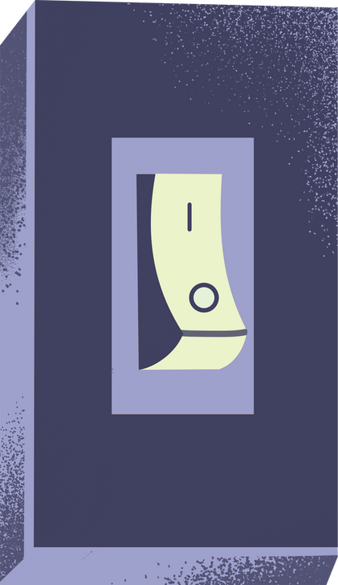


SỐ LƯỢNG THIẾT BỊ
ROUTER
10
SWITCH
20
ROUTER WIFI
126
ACCESS POINT
100
FIREWALL
2
\

Slide 11

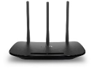
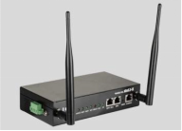
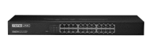
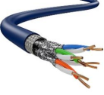
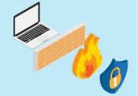
ROUTER
ACCESS POINT
CÁC DỤNG CỤ PHẢI CHI:
SWITCH
FIREWALL
CÁP MẠNG

Slide 12
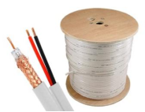
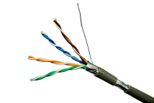
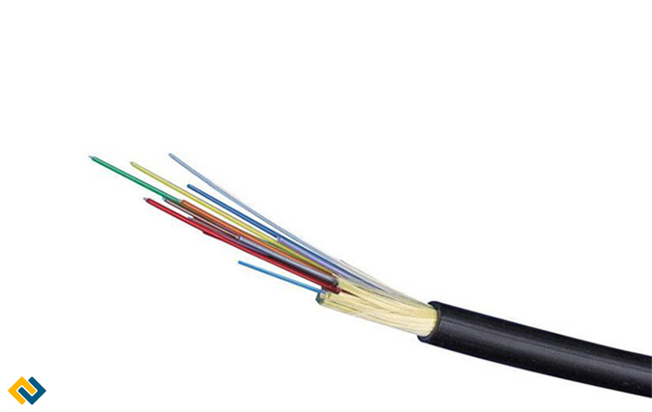
CHỌN MUA DÂY
DÂY CÁP ĐỒNG TRỤC
DÂY CÁP XOẮN ĐÔI
DÂY QUANG

Slide 13



TÍNH SỐ LƯỢNG DÂY
LẬP KẾ HOẠCH
1. Tính tổng số phòng trên 5 tầng: 366 phòng chia đều lên 5 tầng sẽ có trung bình 73 phòng trên mỗi tầng.
GIÁM SÁT
2. Tính tổng chiều dài dây mạng cần thiết với khoảng cách giữa các phòng là 20m
TIẾN HÀNH
3. Ta tính tổng chiều dài mạng là:
Chiều dài dây mạng trên một tầng = ( số phòng trên tầng đó – 1) x koảng cách giữa các phòng:
(73 – 1) x 20 = 1440m
Vậy ta có 5 tầng vậy tổng cộng ta cần 7200m

Slide 14
TÍNH SỐ LƯỢNG DÂY
LẬP KẾ HOẠCH
1. Để tính toán số lượng dây mạng cần thiết cho 96 biệt thự với khoảng cách giữa các khu là 50m và mỗi khu có 20 biệt thự, ta có thể tính toán như sau
GIÁM SÁT
2. Tính tổng số khu: Với 96 biệt thự, ta chia 96/20 = 4.8 tức là 5 khu, trong đó 4 khu có 20 biệt thự và 1 khu có 16 biệt thự.
TIẾN HÀNH
3. Chiều dài dây mạng trên một khu (số biệt thự trên khu đó – 1) x khoảng cách các khu
Với 4 khu có 20 biệt thự mỗi khu: (20 – 1) x 50 = 950m
Với 1 khu có 16 biệt thự: (16 – 1) x 50 = 750m
Tổng chiều dài dây là: (950 x 4) + (750 x 1) = 4200m

Slide 15
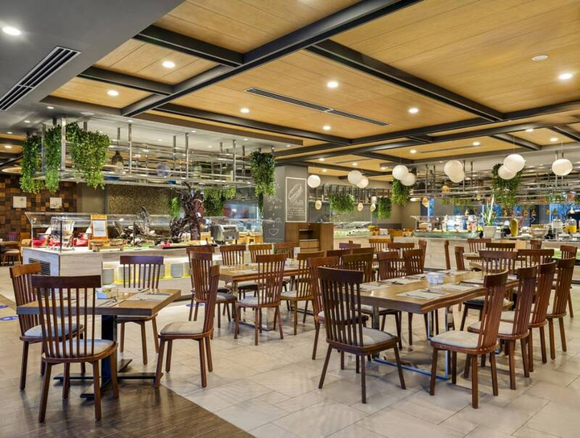
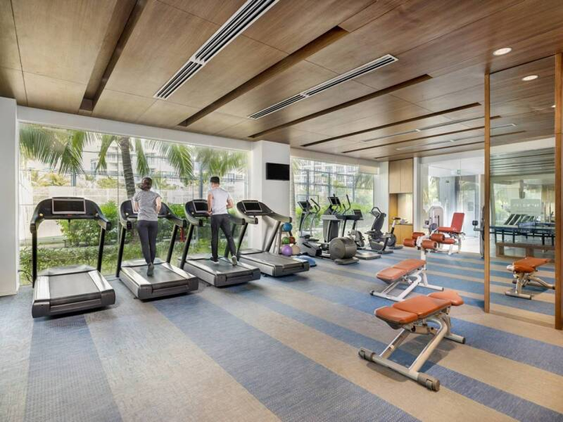
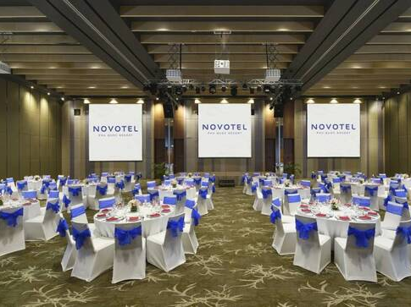
SỐ LƯỢNG DÂY ƯỚC TÍNH
2 NHÀ HÀNG
TRUNG TÂM THỂ THAO
PHÒNG HỌP
500m2
400m
1000m2
100m
1000m2
200m

Slide 16
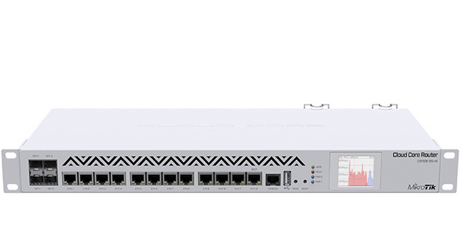
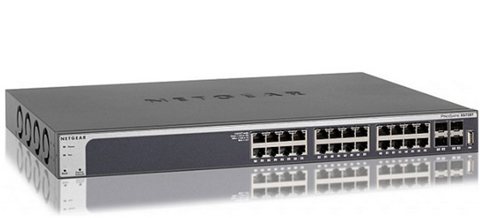
THIẾT BỊ DỰ ÁN
ROUTER MIKROTIK ENTERPRISE CORE CCR1036-12G-4S
GIÁ TIỀN
32.000.000Đ
Thương hiệu: LINKSYS
Giao tiếp: 5 cổng Giagabit Ethernet tự động kết nối 1 WAN và 4 LAN; 1 USB 3.0
Chíp xử lý: 2.2 GHz Quad-Core
GIÁ TIỀN
134.000.000Đ
SMART MANAGE GIGABIT SWITCH NETGEAR 28 PORT PROSAFE XS728T
· Thương hiệu: NETGEAR
· Bộ chuyển mạch thông minh 24 cổng 10 Gigabit Ethernet với 4 cổng SFP + chuyên dụng.
· Băng thông: 560 Gbps.
· Chuyển tiếp gói: 416,6 Mpps.

Slide 17
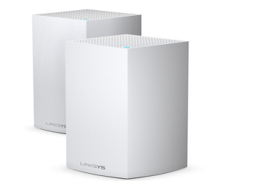
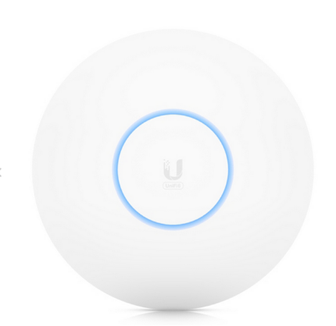
THIẾT BỊ DỰ ÁN
GIÁ TIỀN
16.200.000Đ
ROUTER MESH WIFI 6 TRI-BAND SYSTEM LINKSYS MX10600-AH
Thương hiệu: LINKSYS
· Giao tiếp: 5 cổng Giagabit Ethernet tự động kết nối 1 WAN và 4 LAN; 1 USB 3.0
· Chíp xử lý: 2.2 GHz Quad-Core
· Tốc độ: 5300Mbps (2.4GHz 1147Mbps + 5GHz 2402Mbps + 5GHz 1733Mbps)
GIÁ TIỀN
19.740.000Đ
ACCESS POINT UBIQUITI UNIFI AP XG UAP-XG
Hỗ trợ: Beamforming, Airtime, Airview, WIPS, Dedicated Security Radio
· Hỗ trợ VLAN 802.1Q
· 4 SSID trên một tần số
· Phụ kiện: 50V/1.2A PoE Gigabit Adapter
· Người dùng đồng thời: 700+”

Slide 18
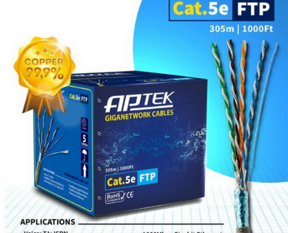
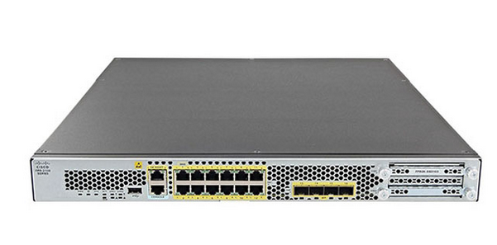
THIẾT BỊ DỰ ÁN
CÁP MẠNG APTEK CAT.5E FTP COPPER, 24AWG, VỎ NHỰA PE 530 – 2113-2
GIÁ TIỀN
2.350.000Đ
· Thương hiệu: APTEK
· Model sản phẩm : 630-1102-2
· Tình trạng: Mới 100%
· Chống Nhiễu Bọc Nhôm
· Độ Dài 305 m
· Loại cable Cat.5e FTP
GIÁ TIỀN
149.900.000Đ
FIREWALL CISCO FPR2110-NGFW-K9
· Thương hiệu: CISCO
· Model: FPR2110-NGFW-K9
· Tiêu chuẩn, hỗ trợ hơn 4000 ứng dụng, cũng như vị trí, người dùng và trang web

Slide 19
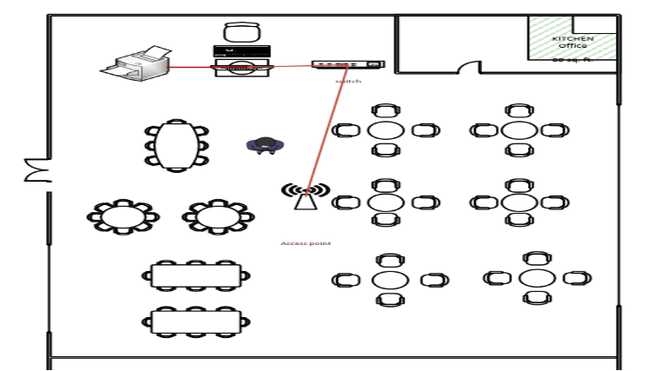
SƠ ĐỒ ĐI DÂY RESORT
NHÀ HÀNG

Slide 20
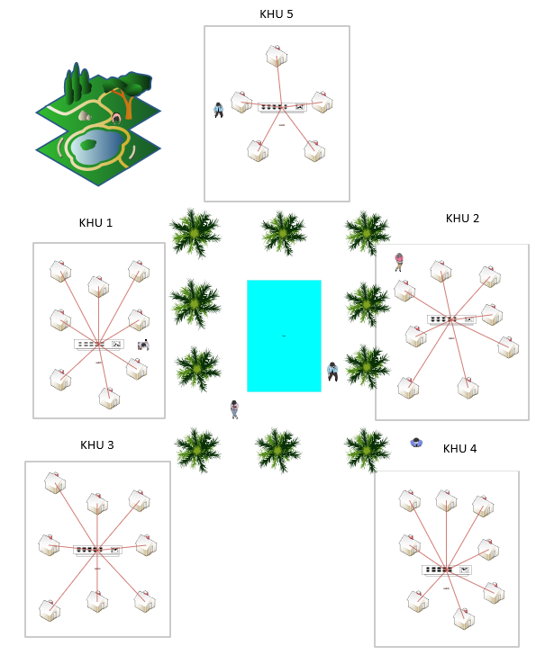
SƠ ĐỒ RESORT
BIỆT THỰ

Slide 21
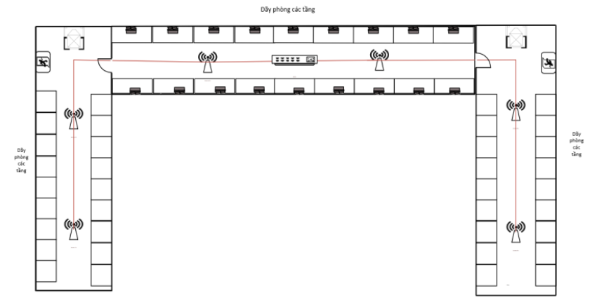
SƠ ĐỒ RESORT
MINH HỌA PHÒNG CÁC TẦNG TƯƠNG ĐƯƠNG NHAU

Slide 22
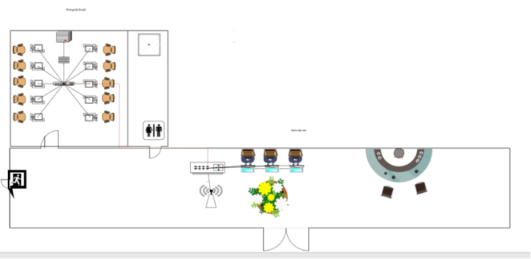
SƠ ĐỒ RESORT
QUẦY TIẾP TÂN + PHÒNG KỸ THUẬT

Slide 23
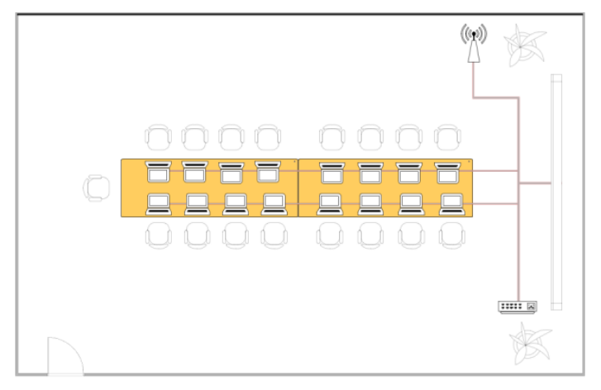
SƠ ĐỒ RESORT
PHÒNG HỌP

Slide 24
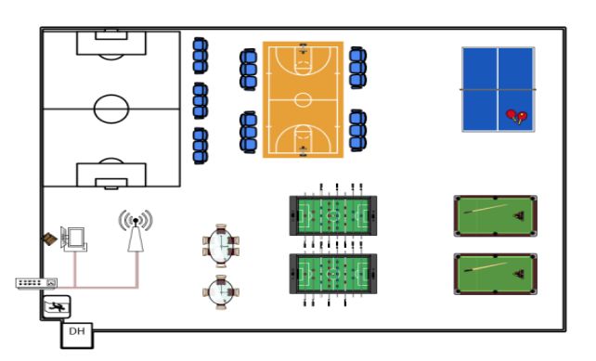
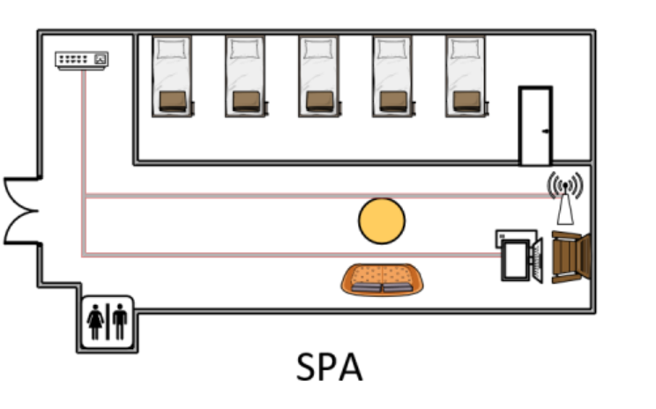
SƠ ĐỒ RESORT
KHU VUI CHƠI + SPA

Slide 25
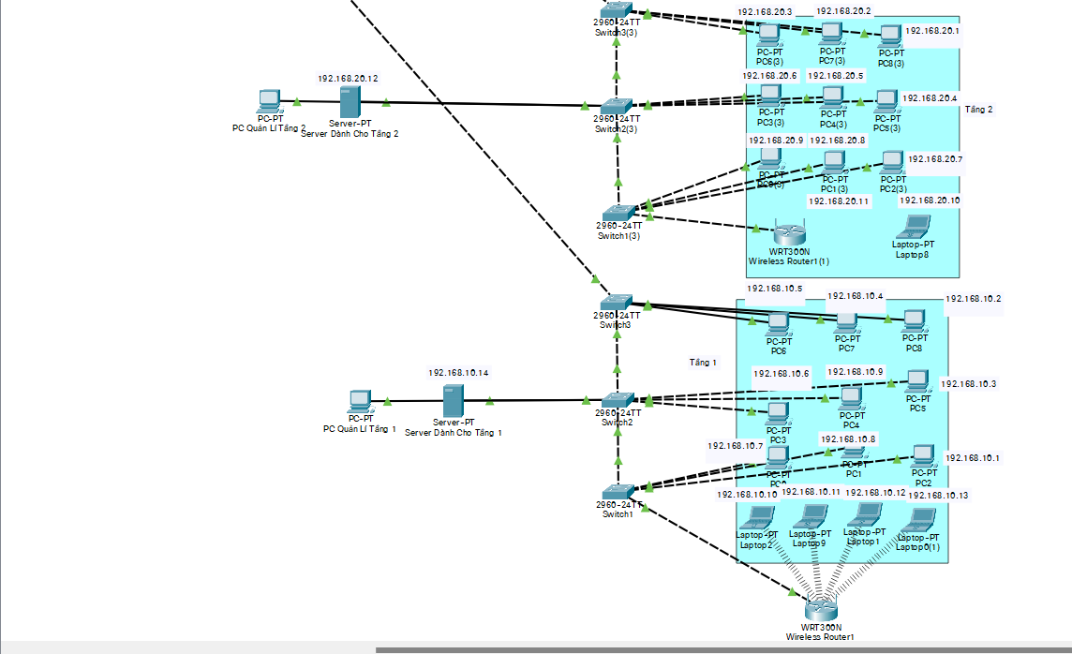
HỆ THỐNG MẠNG
TẦNG 1 + TẦNG 2:

Slide 26
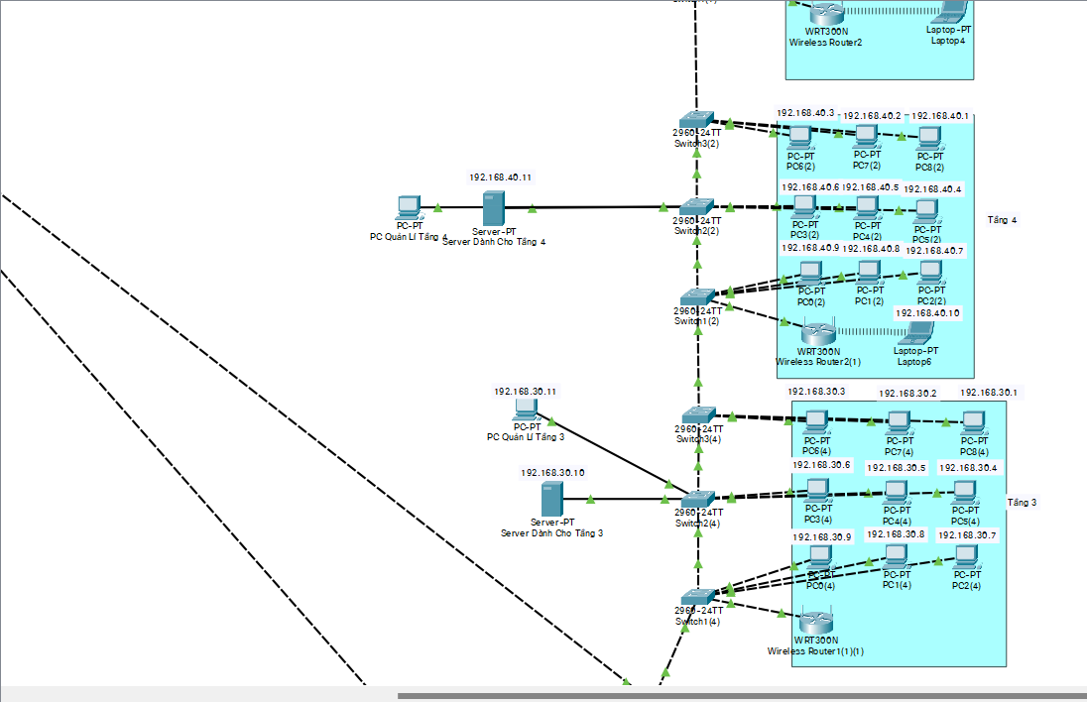
HỆ THỐNG MẠNG
TẦNG 3 + TẦNG 4:

Slide 27
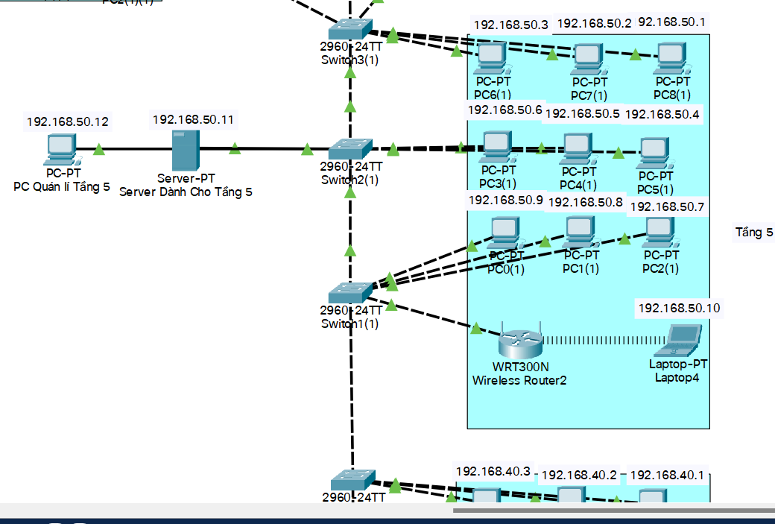
HỆ THỐNG MẠNG
TẦNG 5:

Slide 28
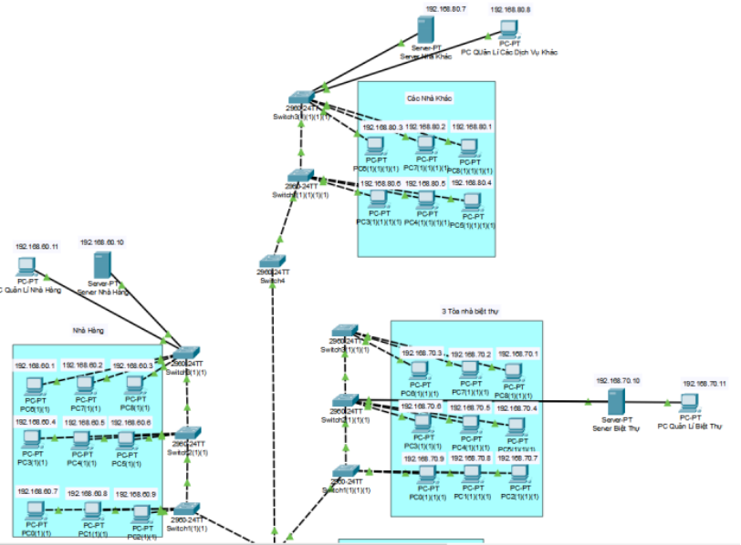
HỆ THỐNG MẠNG
NHÀ HÀNG + BIỆT THỰ + CÁC KHU TỔNG HỢP:

Slide 29
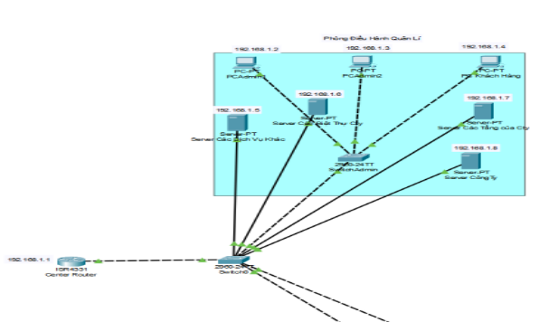
HỆ THỐNG MẠNG
PHÒNG ĐIỀU HÀNH QUẢN LÝ:

Slide 30
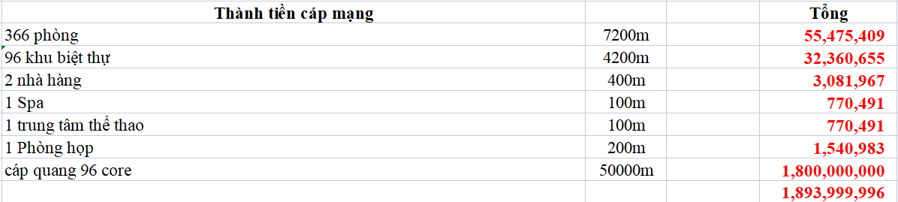
150
CHI PHÍ TỔNG HỢP
100
CHI PHÍ MUA CÁP
50
0
Item 1
Item 2
Item 3
Item 4
Item 5

Slide 31
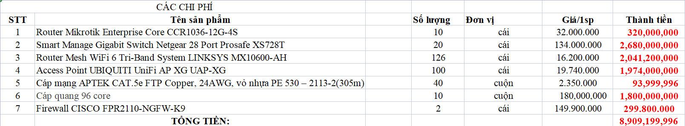
150
CHI PHÍ TỔNG HỢP
100
CHI PHÍ MUA VẬT LIỆU
50
0
Item 1
Item 2
Item 3
Item 4
Item 5

Slide 32

TỔNG HỢP TẤT CẢ
THE END
NHÓM CHÚNG EM CẢM ƠN THẦY VÀ CÁC BẠN ĐÃ LẮNG NGHE!!!

